Slide 1

LỚP
12
GIẢI TÍCH
Chương 2: HÀM SỐ LŨY THỪA- HÀM SỐ MŨ
VÀ HÀM SỐ LOGARIT
Bài 2: HÀM SỐ LŨY THỪA
I
KHÁI NIỆM
II
ĐẠO HÀM CỦA HÀM SỐ LŨY THỪA
III
KHẢO SÁT HÀM SỐ LŨY THỪA
IV
TẬP XÁC ĐỊNH CỦA HÀM SỐ LŨY THỪA
V
SỰ BIẾN THIÊN VÀ ĐỒ THỊ CỦA HÀM SỐ LŨY THỪA
Notes:
Hiệu ứng chưa đồng nhất và hợp lí. Nên để khung xuất hiện trước.

Slide 2
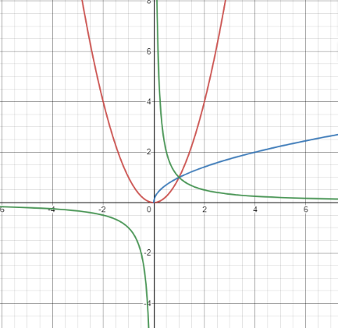
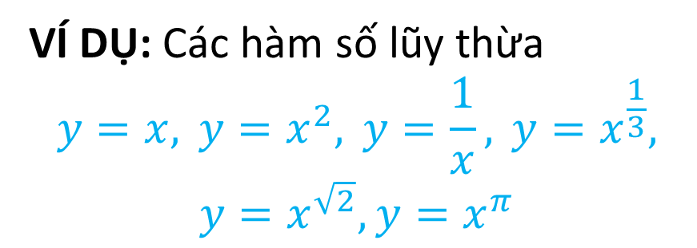

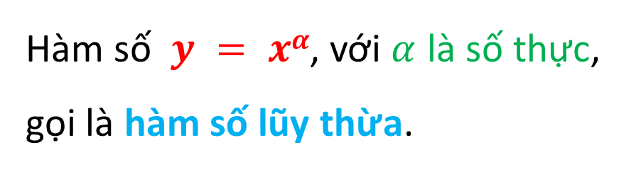


I . Khái niệm:
Hàm số $y = xα$, với $α$ là số thực, gọi là hàm số lũy thừa.
$$y=x^{2}$$
$$y=x^{\frac{1}{2}}$$
VÍ DỤ: Các hàm số lũy thừa
$$y=x, y=x^{2}, y=\frac{1}{x}, y=x^{\frac{1}{3}},$$
$$y=x^{\sqrt{2}},y=x^{π}$$
$$y=x^{−1}$$
H§1: VÏ trªn cïng mét hÖ trôc täa ®é ®å thÞ cña c¸c hµm sè sau vµ nªu nhËn xÐt vÒ tËp x¸c ®Þnh cña chóng:

Slide 3


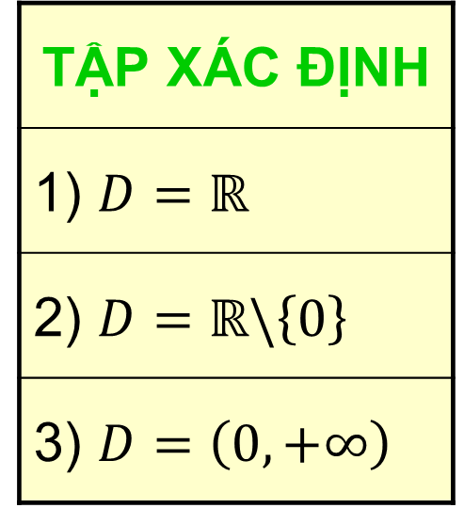
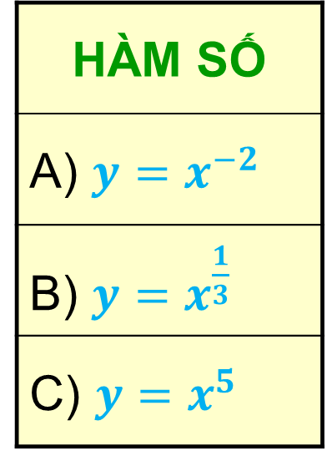

Thö tµi cña b¹n!
HÃY GHÉP HAI CỘT VỚI NHAU ĐỂ ĐƯỢC ĐÁP ÁN ĐÚNG
HÀM SỐ
A) $y=x^{−2}$
B) $y=x^{\frac{1}{3}}$
C) $y=x^{5}$
§¸p ¸n
TẬP XÁC ĐỊNH
1) $D=ℝ$
2) $D=ℝ\backslash \left\{0\right\}$
3) $D=\left(0,+∞\right)$

Slide 4
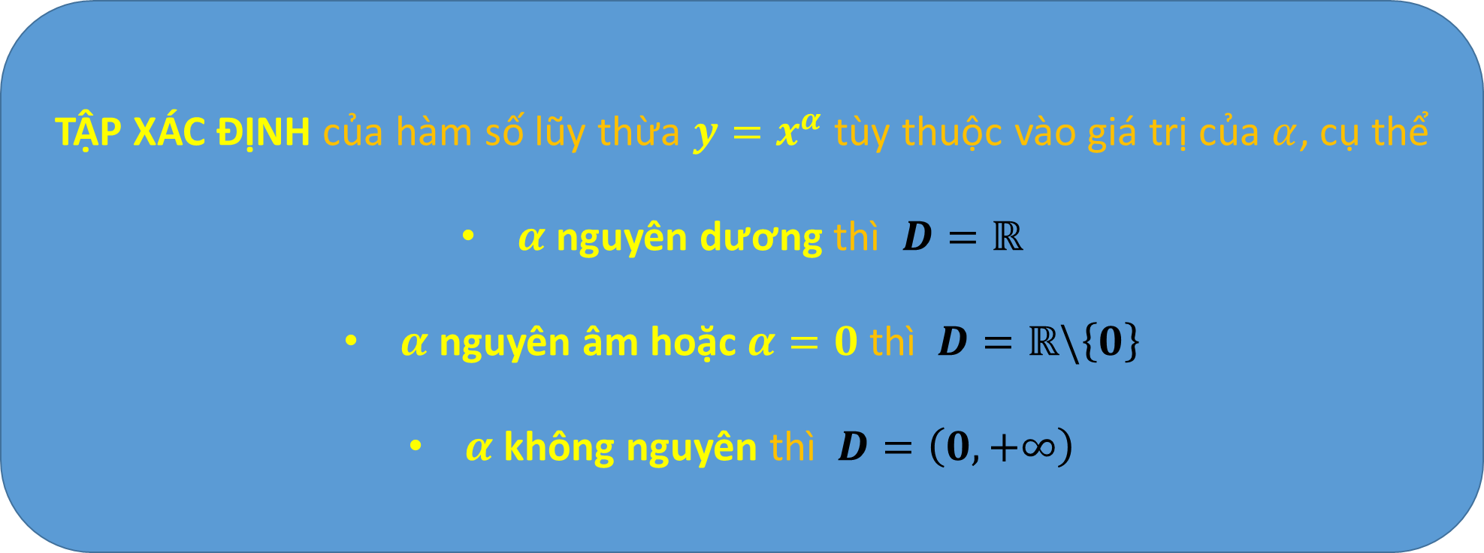
TẬP XÁC ĐỊNH của hàm số lũy thừa $y=x^{α}$ tùy thuộc vào giá trị của $α$, cụ thể
$α$ nguyên dương thì $D=ℝ$
$α$ nguyên âm hoặc $α=0$ thì $D=ℝ\backslash \left\{0\right\}$
$α$ không nguyên thì $D=\left(0,+∞\right)$

Slide 5
Nh¾c l¹i ®¹o hµm cña c¸c hµm sè sau:
GIẢI:
II . Đạo hàm của hàm số lũy thừa:
ĐẠO HÀM CỦA HÀM SỐ HỢP: $(u^{α})′= αu^{α−1}.u′$

Slide 6
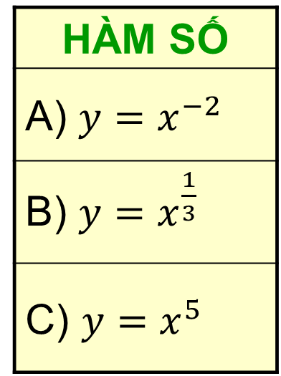
Thö tµi cña b¹n!
  HÃY CHỌN PHƯƠNG ÁN GHÉP ĐÔI ĐÚNG
ĐẠO HÀM
1)
2)
3)
HÀM SỐ
A) $y=x^{−2}$
B) $y=x^{\frac{1}{3}}$
C) $y=x^{5}$
§¸p ¸n

Slide 7
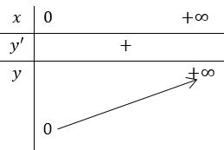
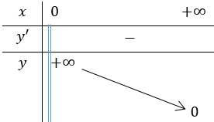
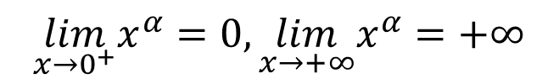
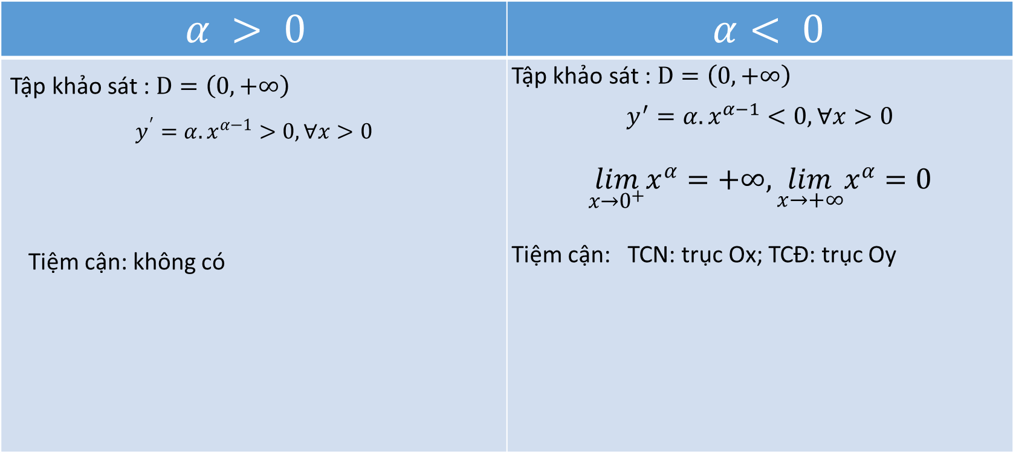
III
KHẢO SÁT HÀM SỐ LŨY THỪA $y=x^{α}$
Nội dung cần nhớ:
Tập xác định của hàm số lũy thừa $y=x^{α}$ luôn chứa khoảng $\left(0,+∞\right)$ với mọi $α∈ℝ$. Trong trường hợp tổng quát, ta khảo sát hàm số $y=x^{α}$ trên khoảng này. (Trong trường hợp cụ thể thì ta xét trên TXĐ của nó)
$α > 0$ | $α< 0$
Tập khảo sát : $D=\left(0,+∞\right)$ $$y^{′}=α.x^{α−1}>0, ∀x>0$$ Tiệm cận: không có | Tập khảo sát : $D=\left(0,+∞\right)$ $$y^{′}=α.x^{α−1}<0, ∀x>0$$ $$\lim_{x→0^{+}}x^{α}=+∞,\lim_{x→+∞}x^{α}=0$$ Tiệm cận: TCN: trục Ox; TCĐ: trục Oy
$$\lim_{x→0^{+}}x^{α}=0,\lim_{x→+∞}x^{α}=+∞$$
Notes:
.Nên đảo lại tử mẫu giống SGK cho HS dễ theo dõi. Chỗ nhận xét chưa đúng . Phải thay là “ Thương ….” như sách giáo khoa.
Số phức nghịch đảo không được kí hiệu là $z^{−1}$.

Slide 8
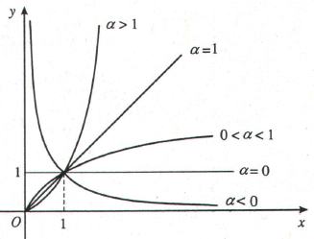
Đồ thị của hàm số lũy thừa $y=x^{α}$ luôn đi qua điểm $I\left(1,1\right)$
Notes:
.Nên đảo lại tử mẫu giống SGK cho HS dễ theo dõi. Chỗ nhận xét chưa đúng . Phải thay là “ Thương ….” như sách giáo khoa.
Số phức nghịch đảo không được kí hiệu là $z^{−1}$.

Slide 9
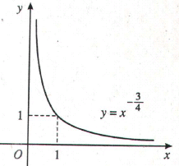
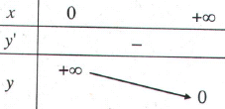


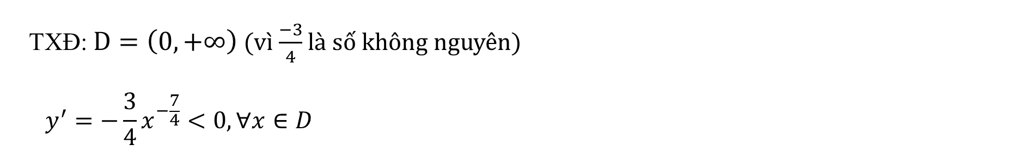
ÁP DỤNG
Ví dụ 1: Khảo sát sự biến thiên và vẽ đồ thị hàm số $y=x^{−\frac{3}{4}}$.
GIẢI
TXĐ: $D=\left(0,+∞\right)$ (vì $\frac{−3}{4}$ là số không nguyên)
$$y^{′}=−\frac{3}{4}x^{−\frac{7}{4}}<0, ∀x∈D$$
TCĐ: $x = 0$; TCN: $y = 0$
Notes:
.Nên đảo lại tử mẫu giống SGK cho HS dễ theo dõi. Chỗ nhận xét chưa đúng . Phải thay là “ Thương ….” như sách giáo khoa.
Số phức nghịch đảo không được kí hiệu là $z^{−1}$.

Slide 10
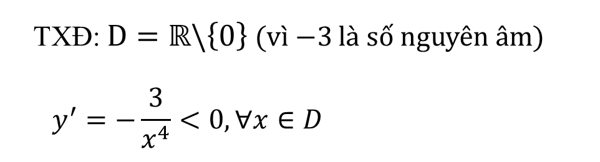
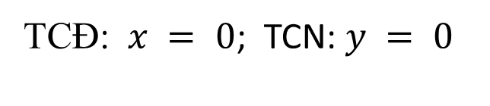
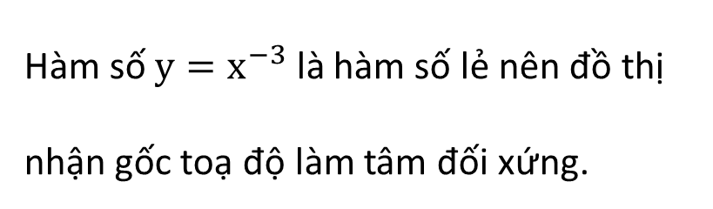
ÁP DỤNG
Ví dụ 2: Khảo sát sự biến thiên và vẽ đồ thị hàm số hàm số $y=x^{−3}$
GIẢI
TXĐ: $D=ℝ\backslash \left\{0\right\}$ (vì $−3$ là số nguyên âm)
$$y^{′}=−\frac{3}{x^{4}}<0, ∀x∈D$$
TCĐ: $x = 0$; TCN: $y = 0$
Hàm số $y=x^{−3}$ là hàm số lẻ nên đồ thị nhận gốc toạ độ làm tâm đối xứng.
Notes:
.Nên đảo lại tử mẫu giống SGK cho HS dễ theo dõi. Chỗ nhận xét chưa đúng . Phải thay là “ Thương ….” như sách giáo khoa.
Số phức nghịch đảo không được kí hiệu là $z^{−1}$.

Slide 11
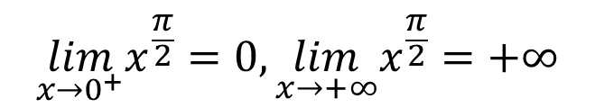
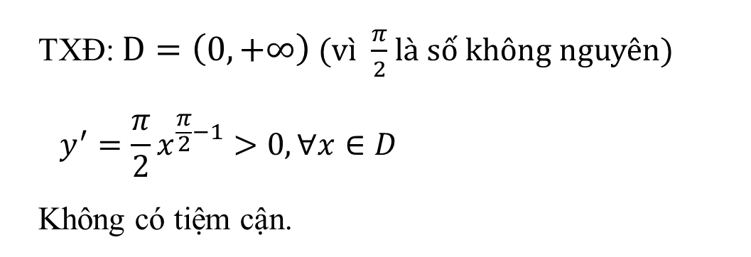
ÁP DỤNG
Ví dụ 3: Khảo sát sự biến thiên và vẽ đồ thị hàm số hàm số $y=x^{\frac{π}{2}}$
GIẢI
TXĐ: $D=\left(0,+∞\right)$ (vì $\frac{π}{2}$ là số không nguyên)
$$y^{′}=\frac{π}{2}x^{\frac{π}{2}−1}>0, ∀x∈D$$
Không có tiệm cận.
$$\lim_{x→0^{+}}x^{\frac{π}{2}}=0,\lim_{x→+∞}x^{\frac{π}{2}}=+∞$$
Notes:
.Nên đảo lại tử mẫu giống SGK cho HS dễ theo dõi. Chỗ nhận xét chưa đúng . Phải thay là “ Thương ….” như sách giáo khoa.
Số phức nghịch đảo không được kí hiệu là $z^{−1}$.

Slide 12
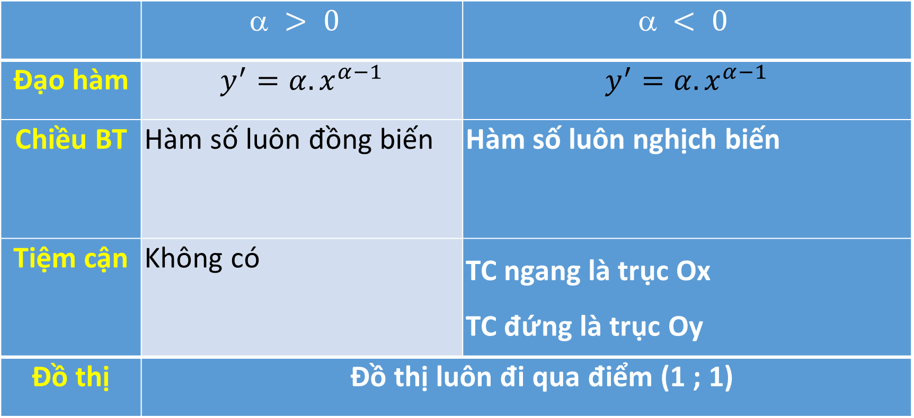
TÓM TẮT
 | $$ > 0$$ | $$ < 0$$
Đạo hàm | $$y^{′}=α.x^{α−1}$$ | $$y^{′}=α.x^{α−1}$$
Chiều BT | Hàm số luôn đồng biến | Hàm số luôn nghịch biến
Tiệm cận | Không có | TC ngang là trục Ox TC đứng là trục Oy
Đồ thị | Đồ thị luôn đi qua điểm (1 ; 1)
Notes:
.Nên đảo lại tử mẫu giống SGK cho HS dễ theo dõi. Chỗ nhận xét chưa đúng . Phải thay là “ Thương ….” như sách giáo khoa.
Số phức nghịch đảo không được kí hiệu là $z^{−1}$.

Slide 13




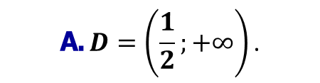
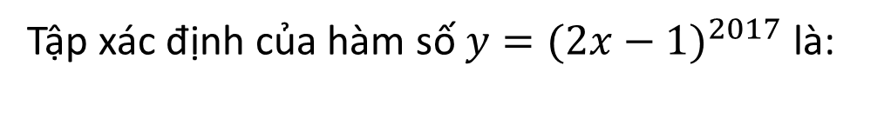
BÀI TẬP TRẮC NGHIỆM
Câu 1.
Tập xác định của hàm số $y=(2x−1)^{2017}$ là:
$$\text{A}\text{.} D=\left(\frac{1}{2};+∞\right)\text{.}$$
B
$$\text{C}\text{.} D=\left[\frac{1}{2};+∞)\right]\text{.}$$
$$\text{B}\text{.} D=ℝ\text{.}$$
$\text{D}\text{.}$ $D=ℝ\backslash \left\{\frac{1}{2}\right\}$.
Bài giải
Vì $2007∈ℤ^{+}$ nên hàm số xác định với mọi $x$.
$$\text{Ch}\text{ọ}\text{n} \text{B}$$
Notes:
Giữ lại từ các hiệu ứng 4. Các hiệu ứng dùng đồng nhất từ trái sang phải.
Viết $\overline{z}$ sai ở hiệu ứng 5.
Tách hiệu ứng 6 thảnh 2 hiệu ứng.

Slide 14


BÀI TẬP TRẮC NGHIỆM
Câu 2.
Cho hàm số $y=x^{−\sqrt{2}}$, khẳng định nào sau đây là SAI?
$$\text{A}\text{.}Đồ thị hàm số có đường tiệm cận đứng là trục Oy,đường tiệm cận ngang là trục Ox \text{.}$$
B
B.Đồ thị hàm số không có đường tiệm cận.
C.Hàm số nghịch biến trên khoảng $\left(0;+∞\right)$.
D.Hàm số có tập xác định là D=$ℝ\backslash \left\{0\right\}$
Bài giải
$y=x^{−\sqrt{2}}$ có $α=−\sqrt{2}<0$
$$\text{Ch}\text{ọ}\text{n} \text{B}$$
Notes:
Giữ lại từ các hiệu ứng 4. Các hiệu ứng dùng đồng nhất từ trái sang phải.
Viết $\overline{z}$ sai ở hiệu ứng 5.
Tách hiệu ứng 6 thảnh 2 hiệu ứng.

Slide 15



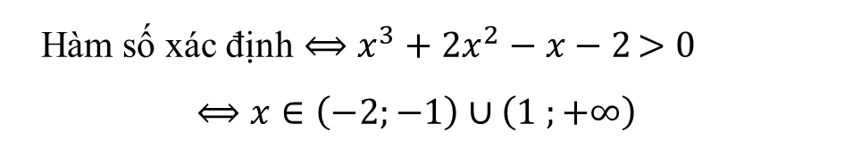
BÀI TẬP TRẮC NGHIỆM
Câu 3.
Tập xác định của hàm số $y={\left(x^{3}+{2x}^{2}−x−2\right)}^{\frac{3}{4} } là$
$$\text{A}\text{.}D=\left(−2;−1\right)∪\left(0;+∞\right)\text{.}$$
$$\text{B}\text{.}D=\left(−∞;−2\right)∪\left(−1;1\right)\text{.}$$
C
C. $D=\left(−2;−1\right)∪\left(1;+∞\right)\text{.}$
D. $D=\left(−∞;−1\right)∪\left(−1;1\right)$
Bài giải
Hàm số xác định$⟺x^{3}+{2x}^{2}−x−2$ $>0$
$$⟺x∈\left(−2;−1\right)∪\left(1 ;+∞\right)$$
$$\text{Ch}\text{ọ}\text{n} C$$
Notes:
Giữ lại từ các hiệu ứng 4. Các hiệu ứng dùng đồng nhất từ trái sang phải.
Viết $\overline{z}$ sai ở hiệu ứng 5.
Tách hiệu ứng 6 thảnh 2 hiệu ứng.

Slide 16
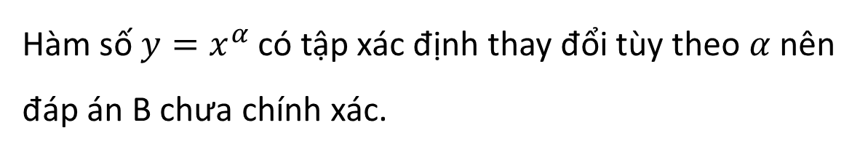

BÀI TẬP TRẮC NGHIỆM
Câu 4.
Trong các mệnh đề sau, mệnh đề nào là mệnh đề sai?
$$\text{A}\text{.} \text{Đồ }\text{th}\text{ị }\text{h}\text{à}\text{m} \text{s}\text{ố }y=x^{α} \text{v}\text{ớ}\text{i} α>0 \text{kh}\text{ô}\text{ng} \text{c}\text{ó }\text{ti}\text{ệ}\text{m} \text{c}\text{ậ}\text{n}\text{.}$$
$\text{B}\text{. }\text{H}\text{à}\text{m} \text{s}\text{ố }\text{y}\text{= }x^{α} \text{c}\text{ó }\text{t}\text{ậ}\text{p} \text{x}\text{á}\text{c}\text{ đị}\text{nh} \text{l}\text{à }\text{D}\text{=}\text{ℝ}\text{.}$
B
$$\text{C}\text{.} \text{H}\text{à}\text{m} \text{s}\text{ố }y=x^{α} \text{v}\text{ớ}\text{i} α<0 \text{ngh}\text{ị}\text{ch} \text{bi}\text{ế}\text{n} \text{tr}\text{ê}\text{n} \text{kho}\text{ả}\text{ng} (0;+∞)\text{.}$$
$$\text{D}\text{.} \text{Đồ }\text{th}\text{ị }\text{h}\text{à}\text{m} \text{s}\text{ố }y=x^{α} \text{v}\text{ớ}\text{i} α<0 \text{c}\text{ó }\text{hai} \text{ti}\text{ệ}\text{m} \text{c}\text{ậ}\text{n}\text{.}$$
Bài giải
Hàm số $y=x^{α}$ có tập xác định thay đổi tùy theo $α$ nên đáp án B chưa chính xác.
$$\text{Ch}\text{ọ}\text{n} \text{B}\text{.}$$
Notes:
Giữ lại từ các hiệu ứng 4. Các hiệu ứng dùng đồng nhất từ trái sang phải.
Viết $\overline{z}$ sai ở hiệu ứng 5.
Tách hiệu ứng 6 thảnh 2 hiệu ứng.

Slide 17
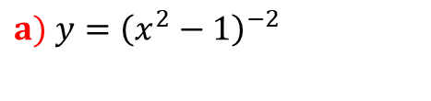

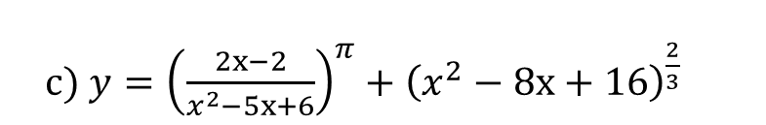
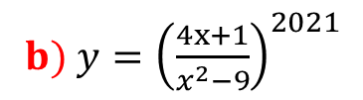
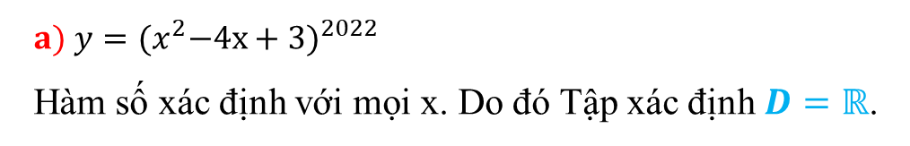
LUYỆN TẬP
Bài 1. Tìm tập xác định của các hàm số sau:$a) y={{(x}^{2}−4x+3)}^{2022}$ $b) y={\left(\frac{4x+1}{x^{2}−9}\right)}^{2021}$
GIẢI
$a) y={{(x}^{2}−4x+3)}^{2022}$
Hàm số xác định với mọi x. Do đó Tập xác định $D=ℝ$.
$b) y={\left(\frac{4x+1}{x^{2}−9}\right)}^{2021}$
Hàm số xác định$⟺x^{2}−9≠0⟺x≠±3. \text{Do}\text{ đó }\text{T}\text{ậ}\text{p} \text{x}\text{á}\text{c}\text{ đị}\text{nh} D=R\backslash \left\{±3\right\}$
Bài 2. Tìm tập xác định của các hàm số sau: $a) y={\left(x^{2}−1\right)}^{−2}$ $b) y={\left(x^{2}−x−2\right)}^{\sqrt{2}}$
$c) y={\left(\frac{2x−2}{x^{2}−5x+6}\right)}^{π}+{\left(x^{2}−8x+16\right)}^{\frac{2}{3}}$
GIẢI
$$a) y={\left(x^{2}−1\right)}^{−2}$$
Hàm số xác định$⟺x^{2}−1≠0⟺x≠±1. \text{Do}\text{ đó }\text{T}\text{ậ}\text{p} \text{x}\text{á}\text{c}\text{ đị}\text{nh} D=R\backslash \left\{±1\right\}$
Notes:
.Nên đảo lại tử mẫu giống SGK cho HS dễ theo dõi. Chỗ nhận xét chưa đúng . Phải thay là “ Thương ….” như sách giáo khoa.
Số phức nghịch đảo không được kí hiệu là $z^{−1}$.

Slide 18
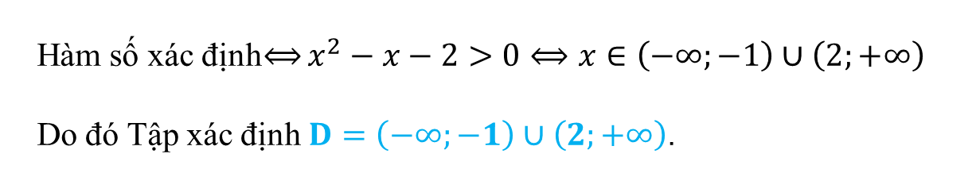
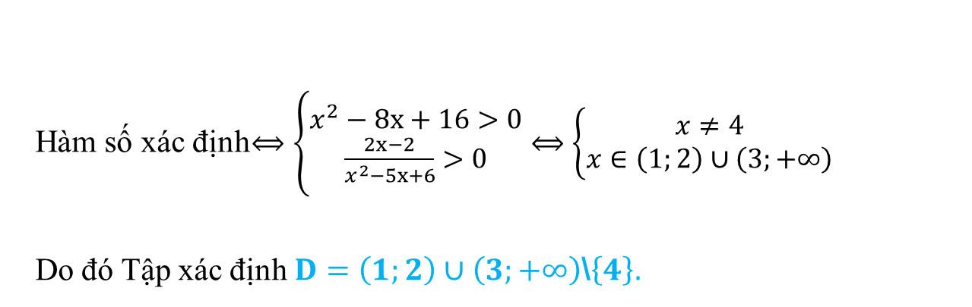
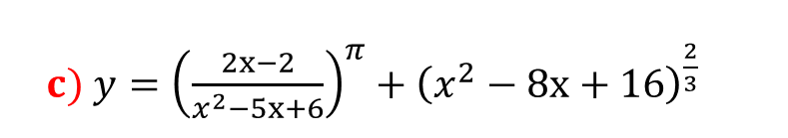
$$b) y={\left(x^{2}−x−2\right)}^{\sqrt{2}}$$
Hàm số xác định$⟺$ $x^{2}−x−2>0⟺x∈\left(−∞;−1\right)∪\left(2;+∞\right)$
Do đó Tập xác định $D=\left(−∞;−1\right)∪\left(2;+∞\right)$.
$c) y={\left(\frac{2x−2}{x^{2}−5x+6}\right)}^{π}+{\left(x^{2}−8x+16\right)}^{\frac{2}{3}}$
Hàm số xác định$⟺\left\{\begin{aligned}x^{2}−8x+16>0 \\ \frac{2x−2}{x^{2}−5x+6}>0\end{aligned}\right.⟺\left\{\begin{aligned}x≠4 \\ x∈\left(1;2\right)∪\left(3;+∞\right)\end{aligned}\right.$
Do đó Tập xác định $D=\left(1;2\right)∪\left(3;+∞\right)$\$\left\{4\right\}.$

Slide 19
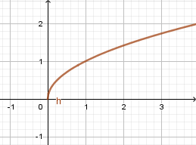
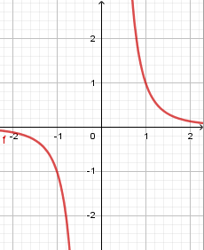
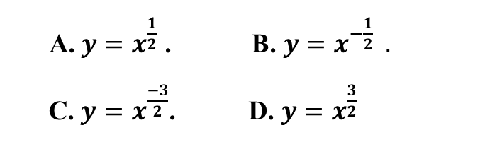
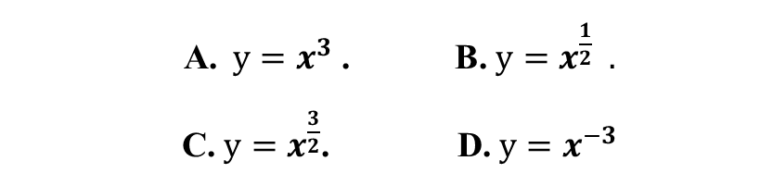
Bài 3. Đường cong trong hình dưới là đồ thị của hàm số nào?
Bài 4. Đường cong trong hình dưới là đồ thị của hàm số nào?
A. $y=x^{\frac{1}{2}}$ . B.$y=x^{−\frac{1}{2}} .$
C.$y=x^{\frac{−3}{2}}$. D.$y=x^{\frac{3}{2}}$
A. $y=x^{3}$ . B.$y=x^{\frac{1}{2}} .$
C.$y=x^{\frac{3}{2}}$. D.$y=x^{−3}$
Đáp án đúng. Chọn A.
Đáp án đúng. Chọn D.
Notes:
.Nên đảo lại tử mẫu giống SGK cho HS dễ theo dõi. Chỗ nhận xét chưa đúng . Phải thay là “ Thương ….” như sách giáo khoa.
Số phức nghịch đảo không được kí hiệu là $z^{−1}$.

Slide 20
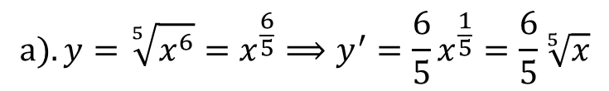





LUYỆN TẬP phần Đạo Hàm của hàm số lũy thừa
Kiến thức cần nhớ
$${\left(x^{α}\right)}^{′}=αx^{α−1}$$
$${\left(u^{α}(x)\right)}^{′}=α.u^{α−1}.u′$$
Bài 5. Tính đạo hàm của các hàm số sau
$$a).y=\sqrt[5]{x^{6}}$$
$$b).y=\sqrt[5]{{\left(2x^{3}−3x^{2}+1\right)}^{3}}$$
Giải.
$$a).y=\sqrt[5]{x^{6}}=x^{\frac{6}{5}}⟹y^{′}=\frac{6}{5}x^{\frac{1}{5}}=\frac{6}{5}\sqrt[5]{x}$$
$$b).y=\sqrt[5]{{\left(2x^{3}−3x^{2}+1\right)}^{3}}={\left(2x^{3}−3x^{2}+1\right)}^{\frac{3}{5}}$$
Suy ra: $y^{′}=\frac{3}{5}{\left(2x^{3}−3x^{2}+1\right)}^{−\frac{2}{5}}$.$\left(6x^{2}−6x\right)=\frac{18(x^{2}−x)}{5.\sqrt[5]{{\left(2x^{3}−3x^{2}+1\right)}^{2}}}$

Slide 21
TIẾT HỌC KẾT THÚC
TRÂN TRỌNG CÁM ƠN CÁC EM HỌC SINH ĐÃ THEO DÕI
Notes:
Giữ lại từ các hiệu ứng 4. Các hiệu ứng dùng đồng nhất từ trái sang phải.
Viết $\overline{z}$ sai ở hiệu ứng 5.
Tách hiệu ứng 6 thảnh 2 hiệu ứng.

